Slide 1

Maria Lucia Fattorelli
Seminário da Campanha Salarial 2015
Porto Alegre, 21 de julho de 2015
Ajuste Fiscal e Dívida Pública

Slide 2
BRASIL: MODELO ECONÔMICO EQUIVOCADO
voltado para a concentração de riqueza e renda
MODELO TRIBUTÁRIO INJUSTO E REGRESSIVO
SISTEMA DA DÍVIDA
METAS ESTÉREIS
  Superávit Primário
  Inflação
DESCONTROLE SOBRE A MOVIMENTAÇÃO DE CAPITAIS
DESENVOLVIMENTO SOCIOECONÔMICO TRAVADO
  Insuficiência de investimentos em direitos sociais (educação, saúde, segurança, assistência), infraestrutura, reforma agrária
  Desindustrialização
POLÍTICA SALARIAL RESTRITIVA
Notes:
Suspensão pagamento encargos aos rentistas (Bonos Global 2012 e 2030) desde novembro/2008
Proposta soberana de recompra do restante da dívida por no máximo 30% de seu valor nominal
The Economist (23/04/2009): “Sr. Correa parece ser incorruptível (...) gasto público cresceu 71% em 2008, resultado de investimentos em escolas e hospitais”
ESTA É A PROVA DA VIABILIDADE POLÍTICA DA AUDITORIA DA DÍVIDA
ENQUANTO ISSO, O GOVERNO BRASILEIRO RECOMPRA TÍTULOS DA DÍVIDA EXTERNA A 130% DO VALOR DE FACE, EM MÉDIA

Slide 3
CONJUNTURA BRASIL 2015
Aumento de tarifas (preços administrados: energia, telefonia, água, combustível, transporte) = aumento dos preços de produtos e serviços
Elevação da inflação
Aumento dos juros (sob a justificativa de combater inflação)
Aumento de tributos para consumidores e trabalhadores
AJUSTE FISCAL: corte de gastos e direitos sociais, e de investimentos, para destinar recursos para pagar juros
AJUSTE FISCAL: continuidade das Privatizações (Folha federais, Petrobrás Distribuidora, CEF, PIL 2ª Fase: portos, aeroportos, estradas etc.)
PIB: crescimento nulo e previsão negativa
Essa conjuntura é pontual ou está estruturada pelo modelo econômico?
Qual é a perspectiva de reajustes salariais nessa conjuntura?
Notes:
Suspensão pagamento encargos aos rentistas (Bonos Global 2012 e 2030) desde novembro/2008
Proposta soberana de recompra do restante da dívida por no máximo 30% de seu valor nominal
The Economist (23/04/2009): “Sr. Correa parece ser incorruptível (...) gasto público cresceu 71% em 2008, resultado de investimentos em escolas e hospitais”
ESTA É A PROVA DA VIABILIDADE POLÍTICA DA AUDITORIA DA DÍVIDA
ENQUANTO ISSO, O GOVERNO BRASILEIRO RECOMPRA TÍTULOS DA DÍVIDA EXTERNA A 130% DO VALOR DE FACE, EM MÉDIA

Slide 4
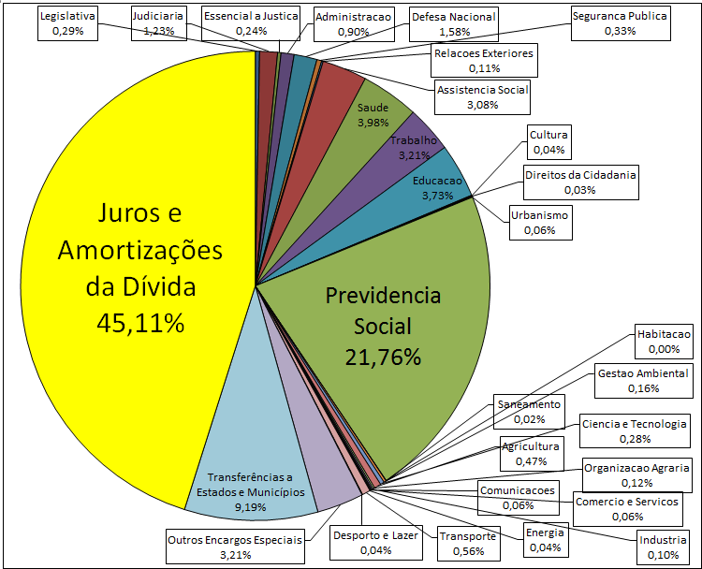
Orçamento Geral da União 2014 (Executado) Total = R$ 2,168 trilhão
Fonte: SIAFI Elaboração: AUDITORIA CIDADÃ DA DÍVIDA

Slide 5
IMPACTO NO ORÇAMENTO PREVISTO PARA 2015
ORÇAMENTO FEDERAL PROPOSTO PELO EXECUTIVO PARA 2015 reserva R$ 1,356 trilhão para os gastos com a dívida pública, o que corresponde a 47% de tudo que o país vai arrecadar com tributos, privatizações e emissão de novos títulos, entre outras rendas.
Este valor representa, por exemplo, 13 vezes os recursos para a saúde, 13 vezes os recursos previstos para educação ou 54 vezes os recursos para transporte e confirmam, de forma incontestável, o privilégio do Sistema da Dívida.
Recomendamos as seguintes leituras:
Manifesto contra o ajuste fiscal
http://www.auditoriacidada.org.br/contra-o-ajuste-auditoria-ja/
Por que os juros são tão elevados no Brasil
http://www.auditoriacidada.org.br/por-que-os-juros-sao-tao-elevados-no-brasil/
Notes:
Suspensão pagamento encargos aos rentistas (Bonos Global 2012 e 2030) desde novembro/2008
Proposta soberana de recompra do restante da dívida por no máximo 30% de seu valor nominal
The Economist (23/04/2009): “Sr. Correa parece ser incorruptível (...) gasto público cresceu 71% em 2008, resultado de investimentos em escolas e hospitais”
ESTA É A PROVA DA VIABILIDADE POLÍTICA DA AUDITORIA DA DÍVIDA
ENQUANTO ISSO, O GOVERNO BRASILEIRO RECOMPRA TÍTULOS DA DÍVIDA EXTERNA A 130% DO VALOR DE FACE, EM MÉDIA

Slide 6
PORQUE OS JUROS SÃO TÃO ELEVADOS NO BRASIL
Não existe justificativa técnica, econômica, política ou moral para a cobrança de taxas tão elevadas
RESPONSABILIDADE DO BANCO CENTRAL
BC convoca e realiza as reuniões com investidores que irão influenciar a decisão sobre a taxa Selic - taxa básica de juros - pelo COPOM
Conflito de interesses
Recomendação de especialistas é adotada pelo COPOM
SELIC 13,75%
BC realiza os leilões para a venda dos títulos da dívida interna emitidos pelo Tesouro Nacional. Dealers só compram os títulos quando as taxas alcançam o patamar que desejam.
BC absorve todo o excesso de moeda que os bancos têm em caixa, entregando-lhes, em troca, títulos da dívida interna que rendem os maiores juros do mundo: “operação compromissada” ou “operação de mercado aberto”
Atualmente, cerca de R$ 1 trilhão em títulos da dívida estão sendo utilizados nessas operações.
BC assume o compromisso de receber os títulos de volta e devolver o dinheiro para os bancos quando estes desejarem, pagando, evidentemente, os juros correspondentes ao período de duração da operação.
CONTROLE INFLACIONÁRIO EQUIVOCADO: eleva juros e não combate inflação.
Notes:
Suspensão pagamento encargos aos rentistas (Bonos Global 2012 e 2030) desde novembro/2008
Proposta soberana de recompra do restante da dívida por no máximo 30% de seu valor nominal
The Economist (23/04/2009): “Sr. Correa parece ser incorruptível (...) gasto público cresceu 71% em 2008, resultado de investimentos em escolas e hospitais”
ESTA É A PROVA DA VIABILIDADE POLÍTICA DA AUDITORIA DA DÍVIDA
ENQUANTO ISSO, O GOVERNO BRASILEIRO RECOMPRA TÍTULOS DA DÍVIDA EXTERNA A 130% DO VALOR DE FACE, EM MÉDIA

Slide 7
“Sistema da Dívida”
Utilização do endividamento como mecanismo de subtração de recursos e não financiamento dos Estados
Se reproduz internacionalmente e internamente, em âmbito dos estados e municípios
Dívidas sem
contrapartida
Maior beneficiário:
Setor financeiro
Mecanismos que Geram Dívida
Interferência do FMI
Privilégios Legais, Políticos, Financeiros e Econômicos
Influência do Poder Financeiro
Salvamento Bancário
Sistema da Dívida
Notes:
Suspensão pagamento encargos aos rentistas (Bonos Global 2012 e 2030) desde novembro/2008
Proposta soberana de recompra do restante da dívida por no máximo 30% de seu valor nominal
The Economist (23/04/2009): “Sr. Correa parece ser incorruptível (...) gasto público cresceu 71% em 2008, resultado de investimentos em escolas e hospitais”
ESTA É A PROVA DA VIABILIDADE POLÍTICA DA AUDITORIA DA DÍVIDA
ENQUANTO ISSO, O GOVERNO BRASILEIRO RECOMPRA TÍTULOS DA DÍVIDA EXTERNA A 130% DO VALOR DE FACE, EM MÉDIA

Slide 8
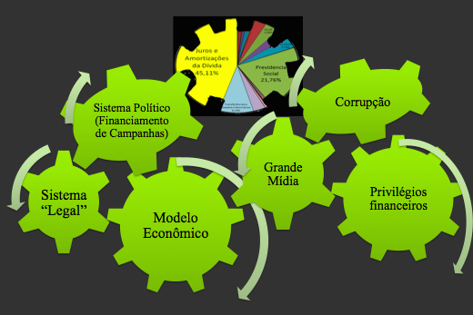
“Sistema da Dívida”
Como opera
Modelo Econômico
Privilégios Financeiros
Sistema Legal
Sistema Político
Corrupção
Grande Mídia
Dominação financeira e graves consequências sociais
Seminário Nacional em SP dias 30 e 31 de outubro 2015
Notes:
Suspensão pagamento encargos aos rentistas (Bonos Global 2012 e 2030) desde novembro/2008
Proposta soberana de recompra do restante da dívida por no máximo 30% de seu valor nominal
The Economist (23/04/2009): “Sr. Correa parece ser incorruptível (...) gasto público cresceu 71% em 2008, resultado de investimentos em escolas e hospitais”
ESTA É A PROVA DA VIABILIDADE POLÍTICA DA AUDITORIA DA DÍVIDA
ENQUANTO ISSO, O GOVERNO BRASILEIRO RECOMPRA TÍTULOS DA DÍVIDA EXTERNA A 130% DO VALOR DE FACE, EM MÉDIA

Slide 9
PRIVILÉGIOS FINANCEIROS DO
“SISTEMA DA DÍVIDA”
Juros elevadíssimos mensais e cumulativos
Atualização monetária mensal e cumulativa
Política de Superávit Primário: cortes de gastos e investimentos sociais, contingenciamentos, congelamentos salariais etc., para priorizar o pagamento dos juros da dívida pública
Lucros das estatais
Resultado de privatizações
DRU – Desvinculação das Receitas da União
Desvinculação de recursos específicos de outras áreas (MP 435 e 450)
Emissão de títulos para pagar juros (Fere art. 167 da CF)
Emissão de títulos para cobrir prejuízos do BC
Ausência de limites para custo da política monetária
Notes:
Suspensão pagamento encargos aos rentistas (Bonos Global 2012 e 2030) desde novembro/2008
Proposta soberana de recompra do restante da dívida por no máximo 30% de seu valor nominal
The Economist (23/04/2009): “Sr. Correa parece ser incorruptível (...) gasto público cresceu 71% em 2008, resultado de investimentos em escolas e hospitais”
ESTA É A PROVA DA VIABILIDADE POLÍTICA DA AUDITORIA DA DÍVIDA
ENQUANTO ISSO, O GOVERNO BRASILEIRO RECOMPRA TÍTULOS DA DÍVIDA EXTERNA A 130% DO VALOR DE FACE, EM MÉDIA

Slide 10
Década de 70:
dívida da ditadura
Década de 80:
Elevação ilegal das taxas de juros
Estatização de dívidas privadas
Década de 90:
Plano
Brady
Pagamento antecipado ao FMI e resgates com ágio
Fonte: Banco Central - Nota para a Imprensa - Setor Externo - Quadro 51 e Séries Temporais - BC

Slide 11
Graves indícios de ilegalidade identificados pela CPI:
Juros sobre juros
Conflito de interesses
Falta de transparência
Fonte: Banco Central - Nota para a Imprensa - Política Fiscal - Quadro 35.

Slide 12
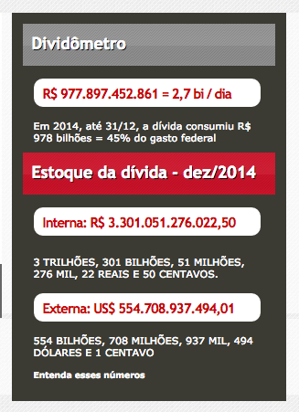
Números da Dívida em 31/12/2014
Dívida Externa
US$ 554 bilhões (R$ 1,476 trilhão, utilizando-se a cotação do dólar a R$2,66)
Dívida Interna
R$ 3,301 trilhões
Dívida Brasileira
R$ 4,777 trilhões
86,5% do PIB 2014 divulgado pelo IBGE, de R$ 5,52 trilhões
Notes:
Suspensão pagamento encargos aos rentistas (Bonos Global 2012 e 2030) desde novembro/2008
Proposta soberana de recompra do restante da dívida por no máximo 30% de seu valor nominal
The Economist (23/04/2009): “Sr. Correa parece ser incorruptível (...) gasto público cresceu 71% em 2008, resultado de investimentos em escolas e hospitais”
ESTA É A PROVA DA VIABILIDADE POLÍTICA DA AUDITORIA DA DÍVIDA
ENQUANTO ISSO, O GOVERNO BRASILEIRO RECOMPRA TÍTULOS DA DÍVIDA EXTERNA A 130% DO VALOR DE FACE, EM MÉDIA

Slide 13
                PARADOXO BRASIL
                Estamos muito
                distantes do
                Brasil que
                queremos
7ª ECONOMIA MUNDIAL
Pior distribuição de renda do mundo http://iepecdg.com.br/uploads/artigos/SSRN-id2479685.pdf COMPARADO COM GINI index | Data | Table
79º no ranking de respeito aos Direitos Humanos – IDH
Penúltimo no ranking da Educação (Índice Global de Habilidades Cognitivas e Realizações Educacionais )
128º no ranking do crescimento econômico

Slide 14
DÍVIDA: impede a vida digna e o atendimento aos direitos humanos
De onde veio toda essa dívida pública?
Quanto tomamos emprestado e quanto já pagamos?
O que realmente devemos?
Quem contraiu tantos empréstimos?
Onde foram aplicados os recursos?
Quem se beneficiou desse endividamento?
Qual a responsabilidade dos credores e organismos internacionais nesse processo?
Somente a AUDITORIA responderá essas questões

Slide 15
Juros e amortizações da dívida
Previdência e Assistência Social
Pessoal e Encargos Sociais
Saúde e Saneamento
Educação e Cultura
Fonte: Secretaria do Tesouro Nacional - SIAFI. Inclui a rolagem, ou “refinanciamento” da Dívida, pois a CPI da Dívida constatou que boa parte dos juros são contabilizados como tal.

Slide 16
Quem perde e quem ganha
SALÁRIOS DOS SERVIDORES | JUROS DA DÍVIDA PÚBLICA
Perda salarial histórica Reajuste de 5% de 2011 a 2015, que sequer repõe a inflação. Proposta: 5,5% (2016), 4,75% (2017), 4,75% (2018) e 4,5% (2019). Nem com greve servidores têm conseguido repor perdas inflacionárias Defasagem da Tabela do Imposto de Renda na ordem de 64% Contínua retirada de direitos de ativos, aposentados e pensionistas Risco de absorção de papéis podres por fundos de pensão | Maiores juros do mundo, historicamente SELIC em 13,75%. Já subiu 25% desde as eleições! Títulos sendo vendidos a taxas ainda mais elevadas. Dívida tem atualização monetária mensal, cumulativa, e em cima desta, os maiores juros reais do mundo Isenções fiscais e anistias Crescentes privilégios financeiros, garantidos pelo SISTEMA DA DÍVIDA Criação de produtos financeiros estruturados que se transformam em papéis podres
Notes:
Suspensão pagamento encargos aos rentistas (Bonos Global 2012 e 2030) desde novembro/2008
Proposta soberana de recompra do restante da dívida por no máximo 30% de seu valor nominal
The Economist (23/04/2009): “Sr. Correa parece ser incorruptível (...) gasto público cresceu 71% em 2008, resultado de investimentos em escolas e hospitais”
ESTA É A PROVA DA VIABILIDADE POLÍTICA DA AUDITORIA DA DÍVIDA
ENQUANTO ISSO, O GOVERNO BRASILEIRO RECOMPRA TÍTULOS DA DÍVIDA EXTERNA A 130% DO VALOR DE FACE, EM MÉDIA

Slide 17
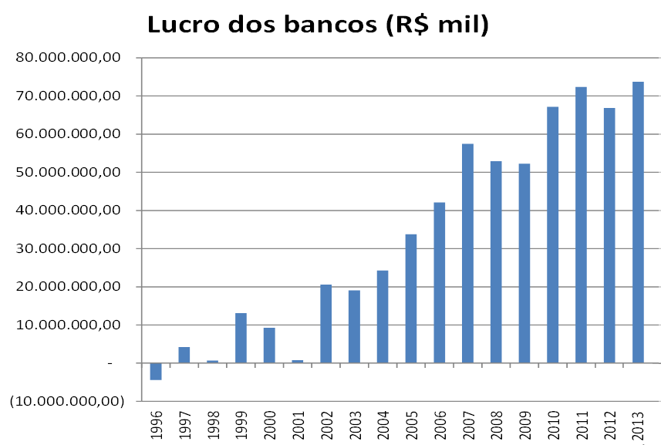
Escandaloso crescimento do lucro dos bancos…
Fonte: http://www4.bcb.gov.br/top50/port/top50.asp

Slide 18

QUEM MANDA NO SISTEMA DA DÍVIDA

Slide 19
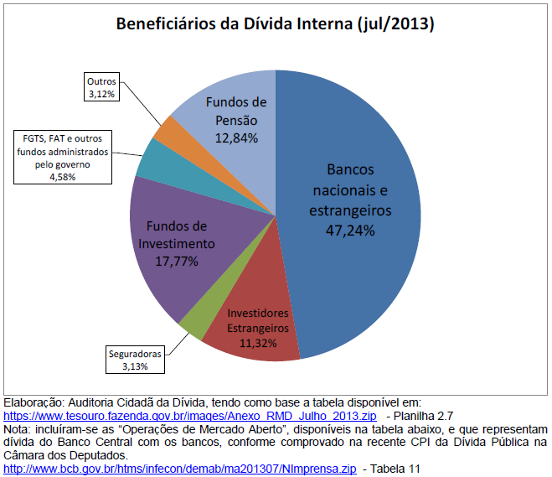

Slide 20
A estratégia de manutenção do Poder e da Acumulação Capitalista
Benesses para setor financeiro e grandes corporações
Financiamento de campanhas eleitorais e corrupção
Extremo poder da mídia ligada ao grande capital
Ilusória distribuição de riqueza
  Pequenos ganhos para os pobres: Bolsa Família
  Pífios reajustes para trabalhadores / tributação invisível
  Acesso a produtos baratos: sensação de melhoria de vida
  Acesso a crédito/financiamentos
Notes:
Suspensão pagamento encargos aos rentistas (Bonos Global 2012 e 2030) desde novembro/2008
Proposta soberana de recompra do restante da dívida por no máximo 30% de seu valor nominal
The Economist (23/04/2009): “Sr. Correa parece ser incorruptível (...) gasto público cresceu 71% em 2008, resultado de investimentos em escolas e hospitais”
ESTA É A PROVA DA VIABILIDADE POLÍTICA DA AUDITORIA DA DÍVIDA
ENQUANTO ISSO, O GOVERNO BRASILEIRO RECOMPRA TÍTULOS DA DÍVIDA EXTERNA A 130% DO VALOR DE FACE, EM MÉDIA

Slide 21
QUAL É A SAÍDA?

Slide 22
AUDITORIA DA DÍVIDA
Prevista na Constituição Federal de 1988
Plebiscito popular ano 2000: mais de seis milhões de votos
AUDITORIA CIDADÃ DA DÍVIDA
www.auditoriacidada.org.br
CPI da Dívida Pública
Passo importante, mas ainda não significa o cumprimento da Constituição
Notes:
22

Slide 23
CPI DA DÍVIDA – CÂMARA DOS DEPUTADOS
Criada em Dez/2008 e Instalada em Ago/2009, por iniciativa do Dep. Ivan Valente (PSOL/SP)
Concluída em 11 de maio de 2010
Identificação de graves indícios de ilegalidade da dívida pública
Relatórios (oficial e alternativo) entregues ao Ministério Público Federal em maio/2010
Procedimentos Administrativos nº
1.00.000.005612/2010-13
1.00.000.003703/2012-86
Notes:
Suspensão pagamento encargos aos rentistas (Bonos Global 2012 e 2030) desde novembro/2008
Proposta soberana de recompra do restante da dívida por no máximo 30% de seu valor nominal
The Economist (23/04/2009): “Sr. Correa parece ser incorruptível (...) gasto público cresceu 71% em 2008, resultado de investimentos em escolas e hospitais”
ESTA É A PROVA DA VIABILIDADE POLÍTICA DA AUDITORIA DA DÍVIDA
ENQUANTO ISSO, O GOVERNO BRASILEIRO RECOMPRA TÍTULOS DA DÍVIDA EXTERNA A 130% DO VALOR DE FACE, EM MÉDIA

Slide 24
EQUADOR: Lição de Ética e Soberania
Comissão de Auditoria Oficial criada por Decreto
Em 2009: Proposta Soberana de reconhecimento de no máximo 30% da dívida externa representada pelos Bônus 2012 e 2030
95 % dos detentores aceitaram a proposta equatoriana, o que significou anulação de 70% dessa dívida com os bancos privados internacionais
Economia de US$ 7,7 bilhões nos próximos 20 anos
Aumento gastos sociais, principalmente Saúde e Educação

Slide 25

EQUADOR: Resultado da Auditoria
.

Slide 26

AUDITORIA DA DÍVIDA NA GRÉCIA
Iniciativa do Parlamento Grego: Comité da Verdade sobre a Dívida Pública com o objetivo de realizar AUDITORIA
Inauguração em 04/04/2015. Início dos trabalhos em 04/05/2015. Relatório preliminar apresentado em 17 e 18/06/2015.
Trabalho preliminar: foco no período a partir de 2010 (Troika)
Acordos analisados:
  2010 (conhecido como acordo “Bilateral”)
  2012 (acordo com EFSF, companhia não financeira de Luxemburgo, S/A)
GRÉCIA NÃO FOI BENEFICIADA. ILEGALIDADES E ILEGITIMIDADES. ESQUEMA PARA BENEFICIAR BANCOS PRIVADOS.
Ver:
Artigo “Tragédia Grega esconde segredo de bancos privados”
http://www.ihu.unisinos.br/noticias/544075-tragedia-grega-esconde-segredo-de-bancos-privados

Slide 27
  GRÉCIA
  Iniciativa do Parlamento: Comité da Verdade sobre a Dívida Pública para realizar AUDITORIA DA DÍVIDA
  Relatório Preliminar apresentado em 17/06/2015
  Ilegalidades e Ilegitimidades
  Esquemas para beneficiar o setor financeiro privado. Grécia não recebe dinheiro vivo.
  Imensurável custo social: crise humanitária

Slide 28




PUBLICAÇÕES DIDÁTICAS
WWW.INOVEEDITORA.COM.BR

Slide 29
“Quando se trava uma luta, não se deve ter a preocupação com o resultado, mas se é algo pelo qual vale a pena lutar. Sou feliz por achar que cumpri com meu dever.”
Barbosa Lima Sobrinho
Obrigada
Maria Lucia Fattorelli
www.auditoriacidada.org.br
www.facebook.com/auditoriacidada.pagina

